Slide 1
Pygame minigames
Rakhmetulla Akram, Marat Daniel, Baimagambetov Beksultan

Slide 2
Введение
Идеей нашего проекта было создать сборник из нескольких известных мини игр написанных на pygame, таких как: “Змейка”, “Тетрис” и “Крестики Нолики”. Пользователь может самостоятельно выбрать игру с помощью соответствующего меню.

Slide 3
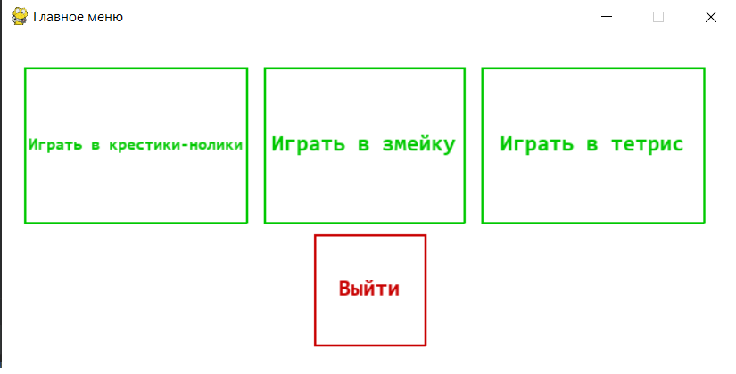

Slide 4
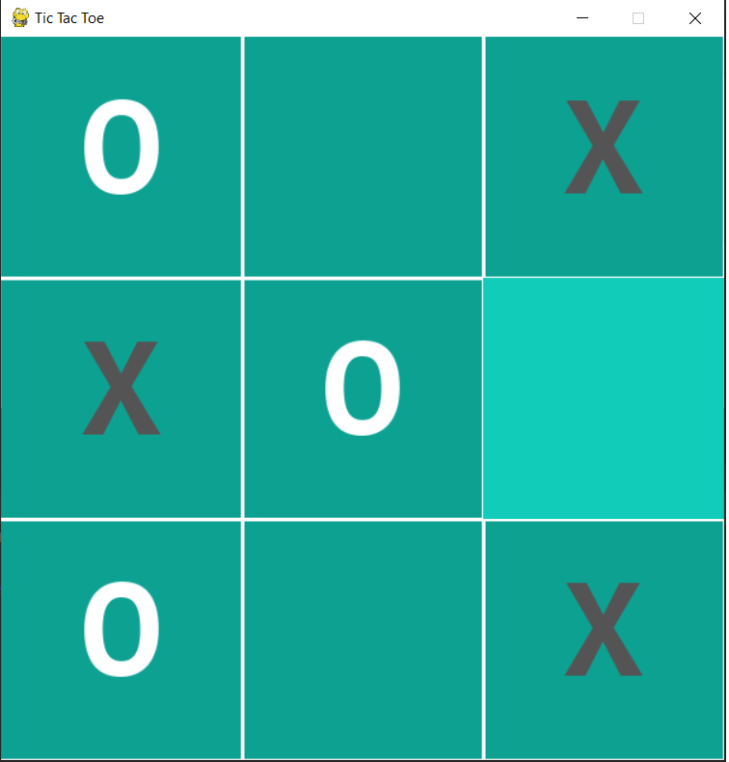
Крестики-нолики
Знаменитая игра на двоих, где игроки должны ставить на поле X (крестик) и 0 (нолик).
Игроки по очереди ставят на свободные клетки поля 3х3 знаки (один всегда крестики, другой всегда нолики). Первый, выстроивший в ряд 3 своих фигуры по вертикали, горизонтали или диагонали, выигрывает. Первый ход делает игрок, ставящий крестики. Обычно по завершении партии выигравшая сторона зачёркивает чертой свои три знака (нолика или крестика), составляющих сплошной ряд.

Slide 5
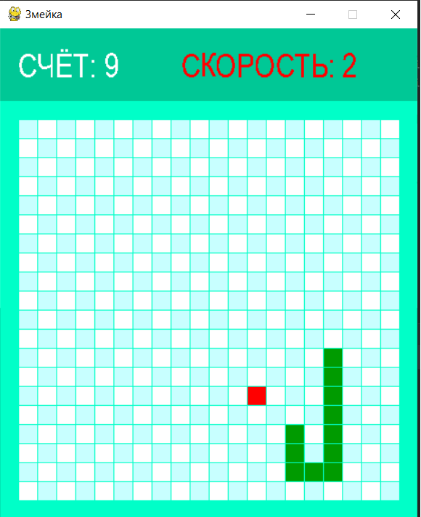
Змейка
Змейка - одна из самых первых, но и самых культовых компьютерных игр.
Смысл игры очень простой. Есть так называемая “змейка” состоящая из трех блоков. При поедании “яблока” наша “змейка” растет на один блок, а счет игрока увеличивается на 1. Игрок должен достичь максимального счета, стараясь побить свой рекорд. Игра считается проигранной, если игрок врезался в стенку, либо же если игрок врезался в самого себя. Также съедая яблоко, скорость змейки начинает расти.

Slide 6
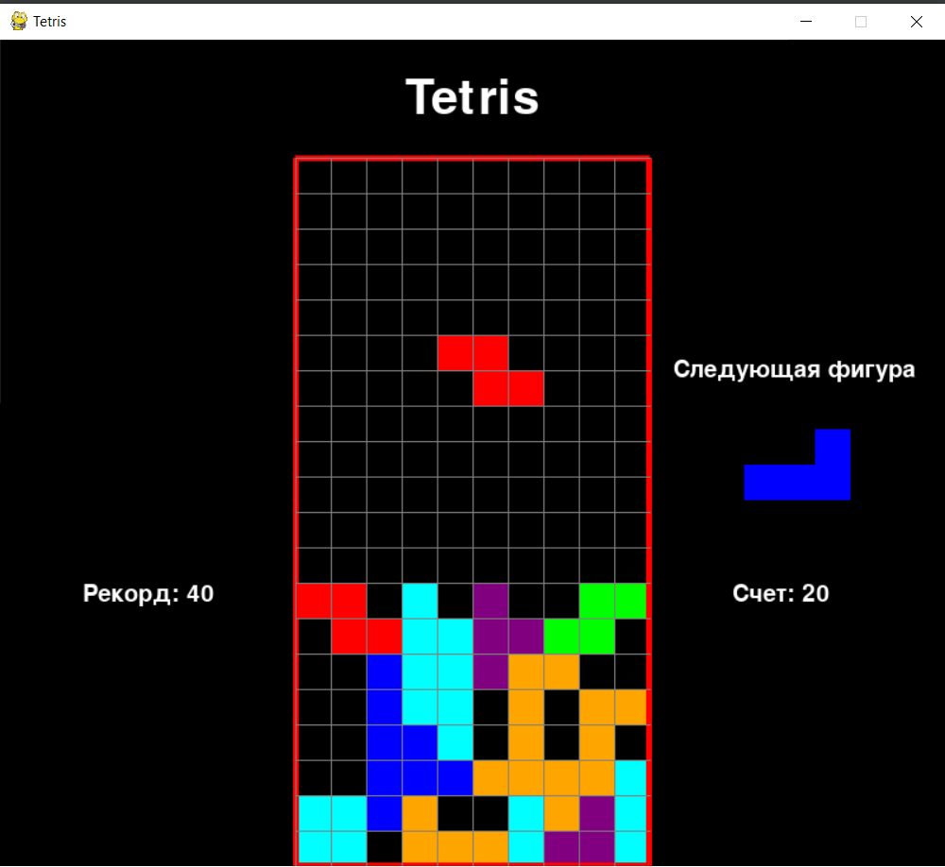
Тетрис
Тетрис - популярная по всему миру игра, берущая начало в СССР.
Случайные фигурки тетрамино падают сверху в прямоугольный стакан шириной 10 и высотой 20 клеток. В полёте игрок может поворачивать фигурку на 90° и двигать её по горизонтали. Также можно ускорять падение фигурки. Фигурка летит до тех пор, пока не наткнётся на другую фигурку либо на дно стакана. Если при этом заполнился горизонтальный ряд, он пропадает и всё, что выше него, опускается на одну клетку. Дополнительно показывается фигурка, которая будет следовать после текущей. Игра заканчивается, когда новая фигурка не может поместиться в стакан. Игрок получает очки за каждый заполненный ряд, поэтому его задача — заполнять ряды, не заполняя сам стакан (по вертикали) как можно дольше, чтобы таким образом получить как можно больше очков.

Slide 7
Описание реализации
В проекте использовались преимущества библиотеки pygame, а также возможности языка python - классы, функции и т.д. Всего в проекте реализовано 3 игры (3 отдельных кода и 1 код с главным меню (выбором игры)). В сумме реализовано 4 класса и 37 функций.
Коды распределены на 3 части:
Импорт необходимых библиотек и файлов;
Константы;
Реализации классов и функций;
Основной код игр.

Slide 8
Заключение
Спасибо за внимание!
Данный проект является неплохим примером использования библиотеки pygame и её возможностей.
Из возможностей доработок можно выделить следующее:
ИИ для крестиков-ноликов
Различные модификации
Добавление новых игр

